Slide 1

MUNICIPALIDAD DE COMAS
Integrantes:
Raúl Maraví Gamarra
Victor Chicoma Chuquinbalqui
Análisis y Diseño de sistemas orientado a objetos

Slide 2
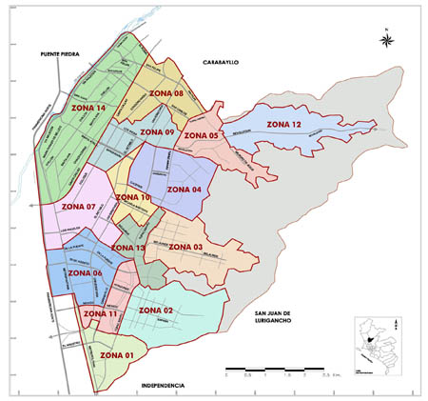
Nombre de la Empresa / Giro
Nombre de la Empresa / Giro

Slide 3
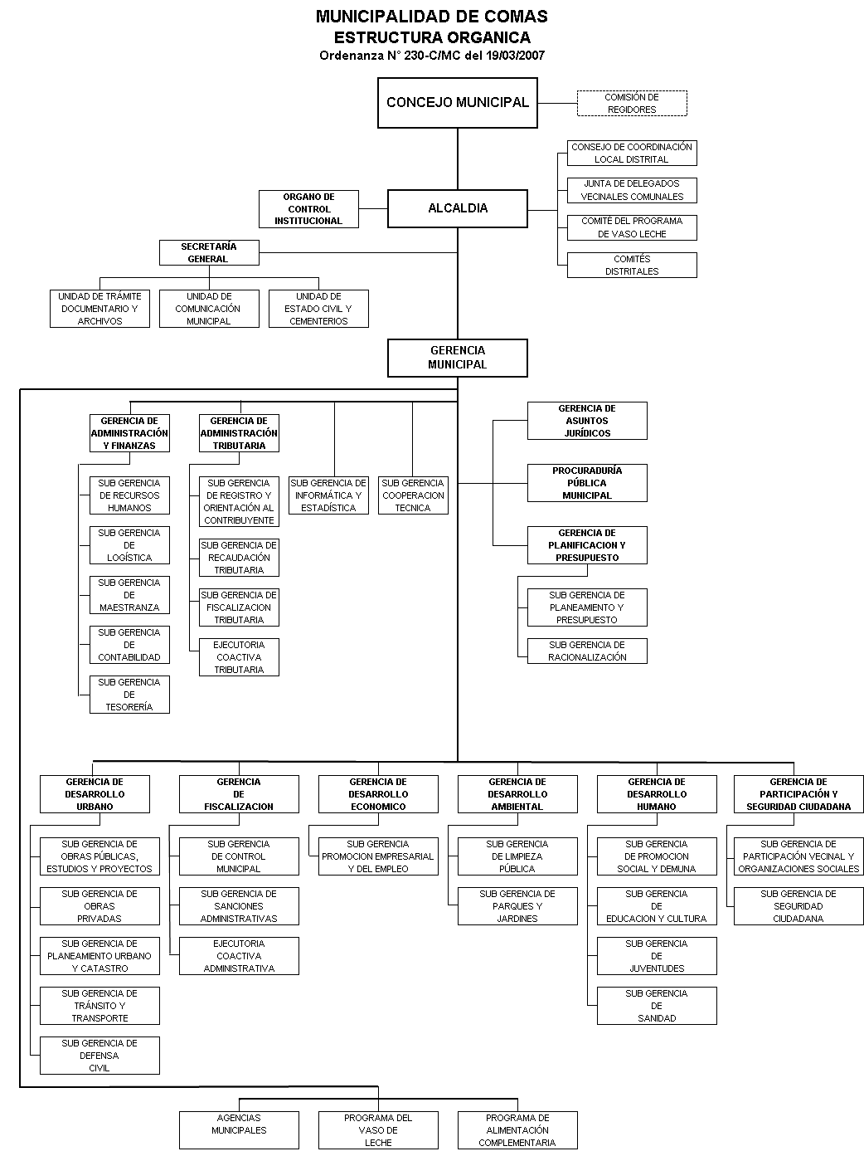

Slide 4
MAPA DE PROCESOS
PROCESO DE DIRECCION
Gestión normativa y
fiscalización institucional
Gestión Financiera
Gestión de Planificación
y Presupuesto
PROCESOS CLAVES
SERVICIOS
Limpieza Pública de parques y jardines
Promoción Empresarial y empleo
Obras públicas y privadas
Gestión
Tributaria
Gestión
de Fiscalización
Gestión de
Ejecutoría Coactiva
REQUERIMIENTOS Y NECESIDADES DE VECINOS
VECINOS SATISFECHOS – DESARROLLO LOCAL
Gestión de Est.
Civil y cementerio
Gestión de planeam.
Urbano-catastro
Gestión de
tránsito y transporte
Gestión de
Vaso de Leche
PROCESOS DE APOYO
Gestión de
RRHH
Gestión
Logística
Gestión de
Asuntos Jurídicos
Gestión
Contable
Sistemas
de Información

Slide 5
PROCESOS CRITICOS
PROCESOS CRITICOS

Slide 6
Análisis FODA
Análisis FODA

Slide 7
Análisis FODA
Análisis FODA

Slide 8
Análisis FODA
Análisis FODA

Slide 9
LISTA DE REQUERIMIENTOS
LISTA DE REQUERIMIENTOS

Slide 10
PROPUESTA DE SOLUCION
PROPUESTA DE SOLUCION

Slide 11
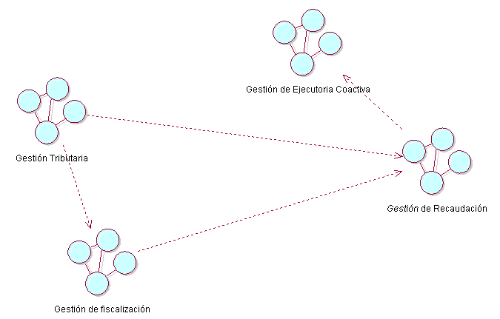
Caso de Uso del Negocio : Modelo del Negocio

Slide 12
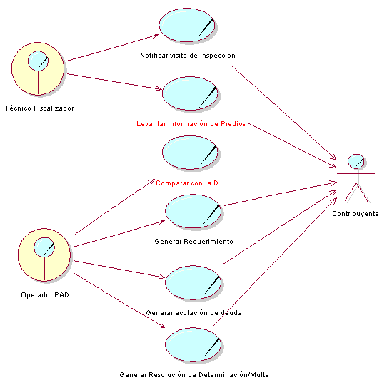
Caso de Uso del Negocio : Gestión de Fiscalización

Slide 13
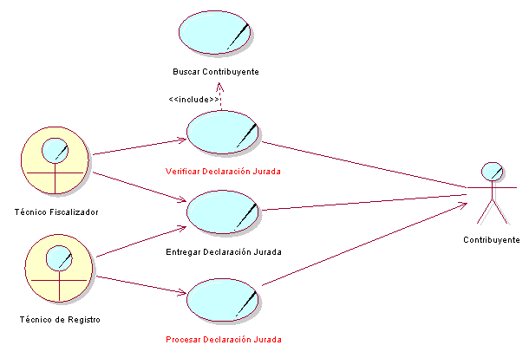
Caso de Uso del Negocio : Gestión tributaria

Slide 14
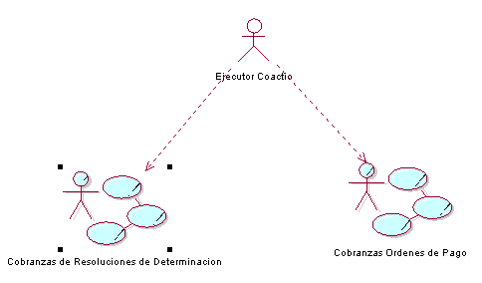
Caso de Uso del Negocio : Gestión de Ejecutoria Coactiva

Slide 15
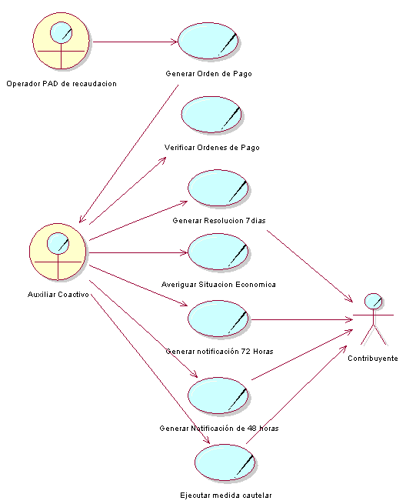
Caso de Uso del Negocio : Cobranza Ordenes de Pago

Slide 16
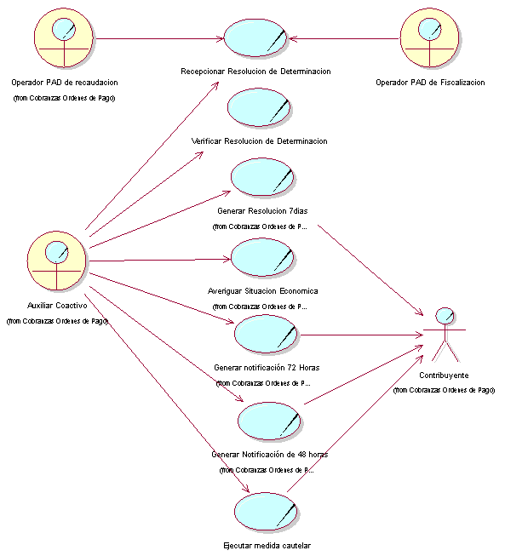
Caso de Uso del Negocio : Cobranza de resolución de determinación

Slide 17
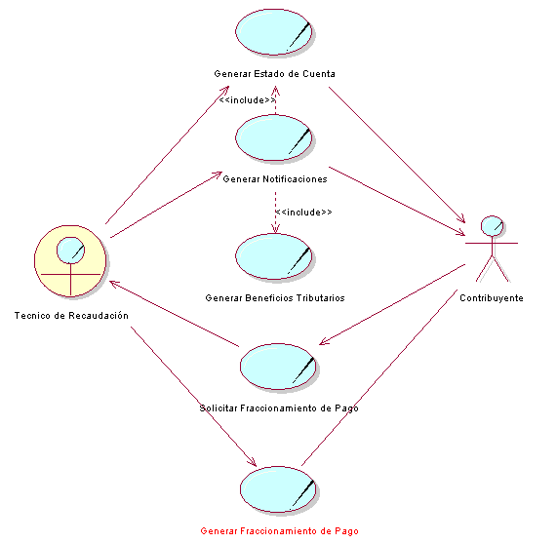
Caso de Uso del Negocio : Gestión de Recaudación

Slide 18
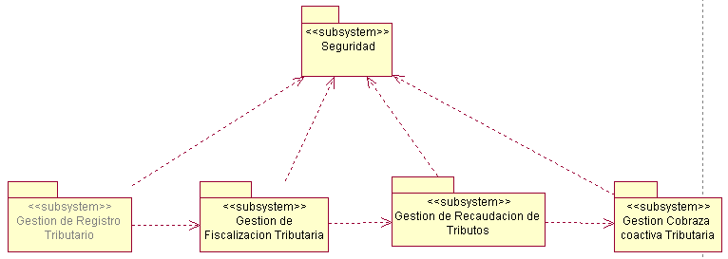
Caso de Uso del Sistema : Modelo del Sistema

Slide 19
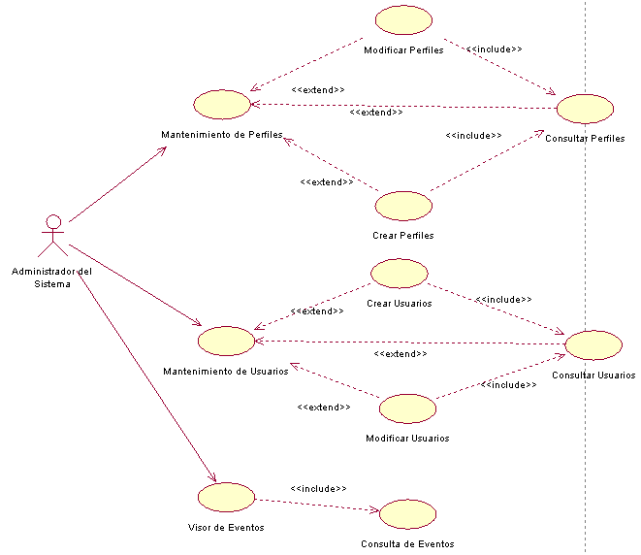
Caso de Uso del Sistema : Seguridad

Slide 20
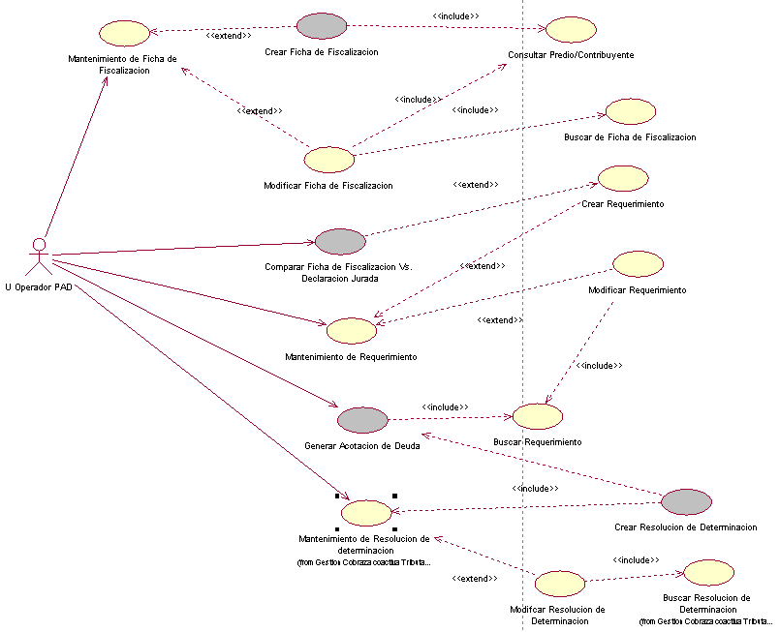
Caso de Uso del Sistema : Gestión de Fiscalización

Slide 21
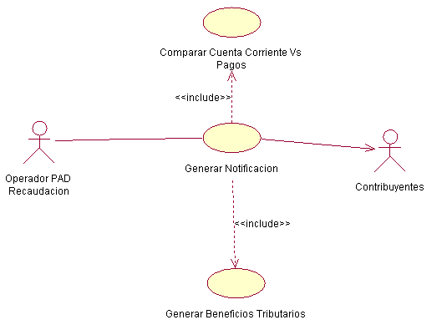
Caso de Uso del Sistema : Gestión de Recaudación

Slide 22
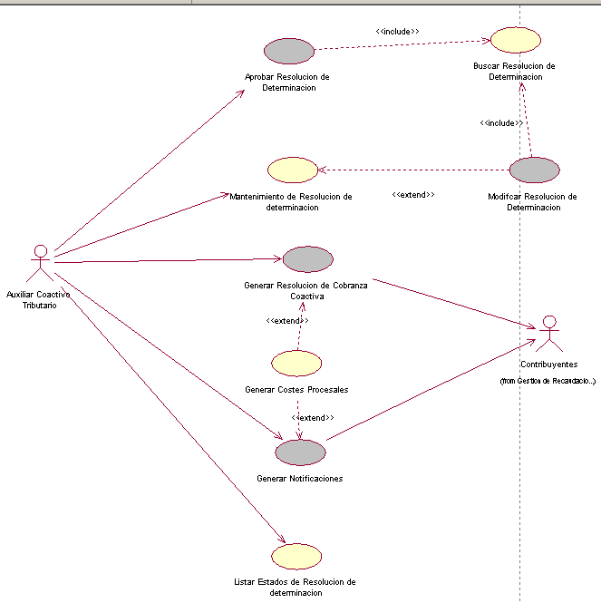
Caso de Uso del Sistema : Gestión de Cobro Coactivo

Slide 23
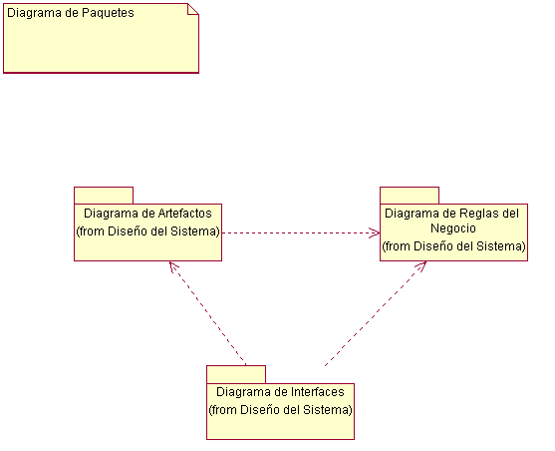
Diagrama de Paquetes

Slide 24
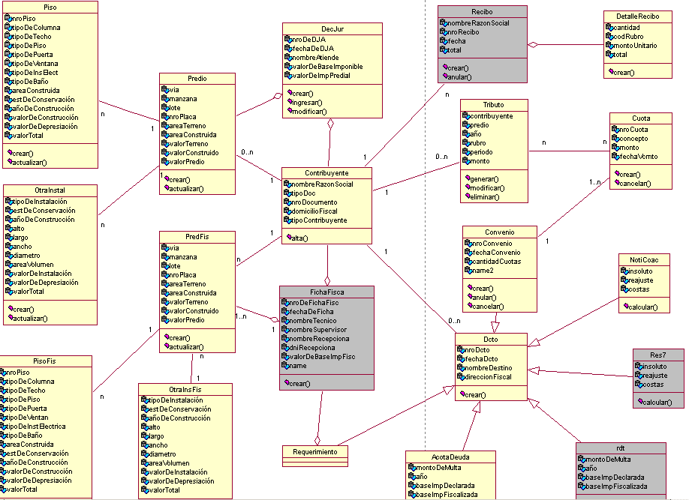
Modelo de Artefactos

Slide 25
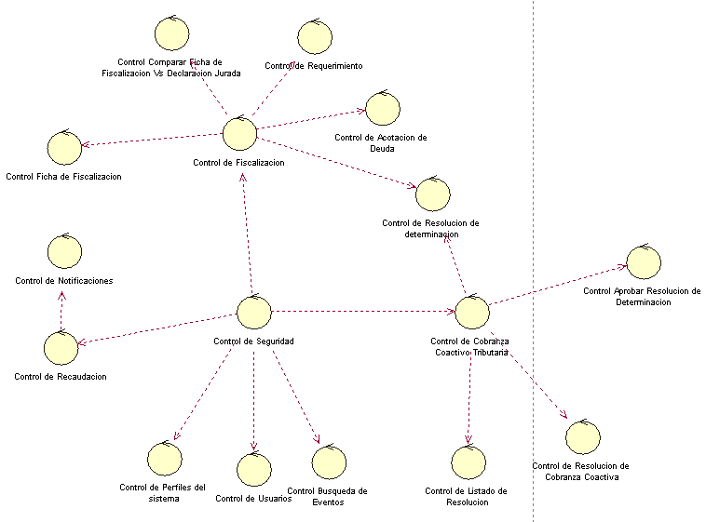
Diagrama de reglas del Negocio

Slide 26
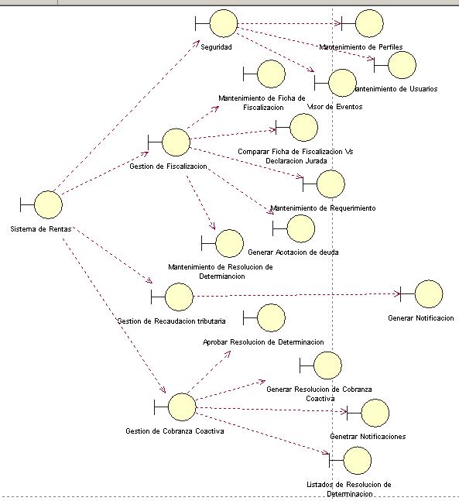
Diagrama de Interfaces

Slide 27
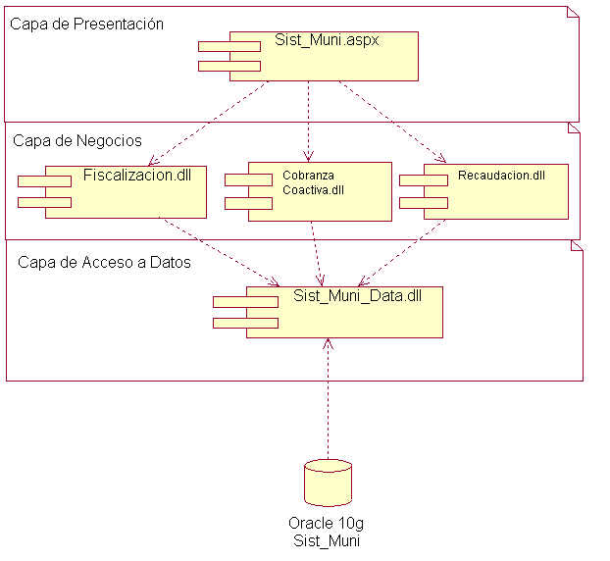
Diagrama de Componentes
Diagrama de Componentes

Slide 28
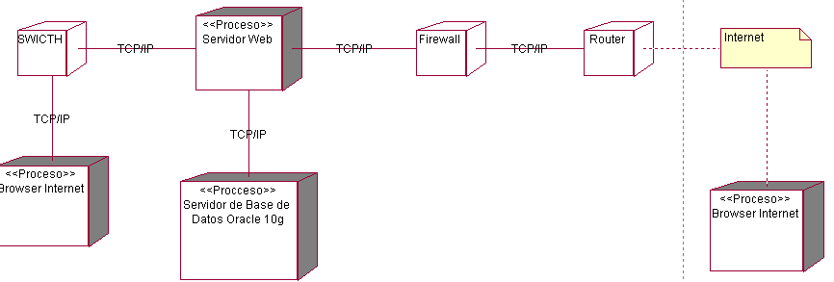
Diagrama de Despliegue

Slide 29
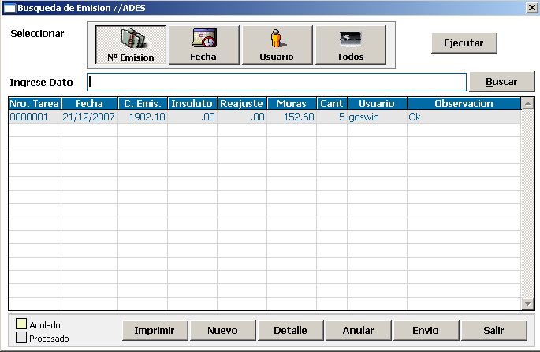
Prototipos
Gestionador de tareas programadas de tributos o valores

Slide 30
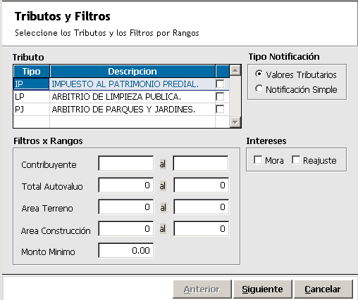
Creación de una tarea programadas

Slide 31
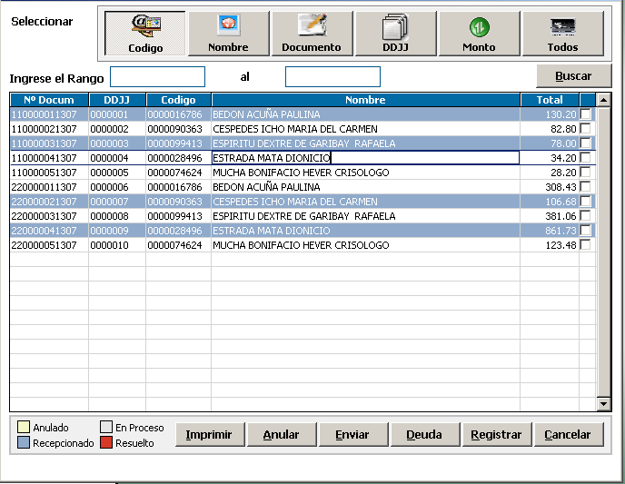
Detalle de la tarea programada

Slide 32
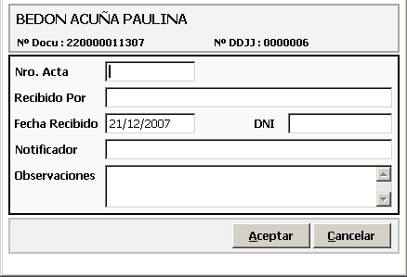
Registro de Cargo, información de la notificacion al ser resepcionada.

Slide 33
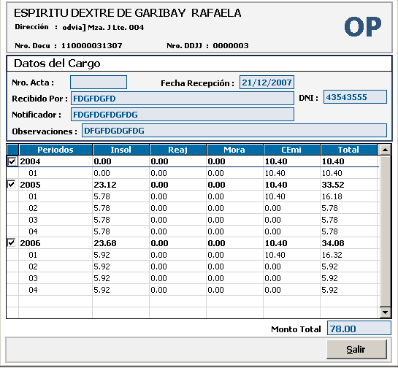
Detalle de la deuda por documento

Slide 34
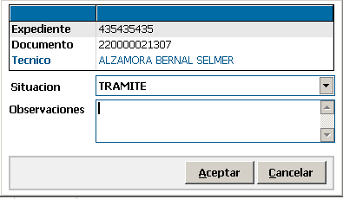
Envio de documentos a diferentes areas.

Slide 35
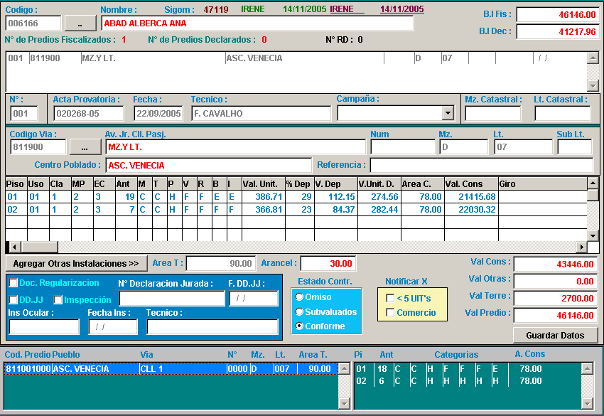
Interfas de ingreso de predios fiscalizados

Slide 36
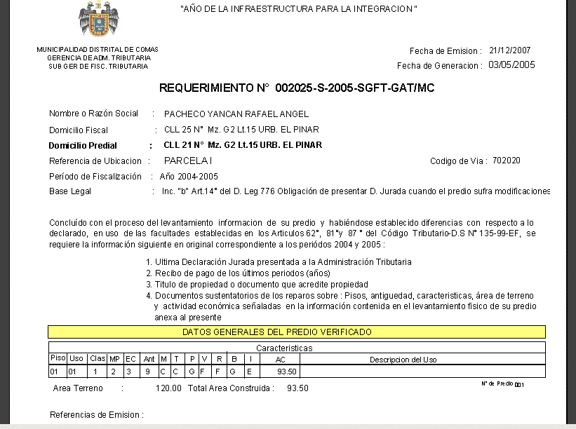
Reporte de requerimiento para notificar a contribuyentes

Slide 37
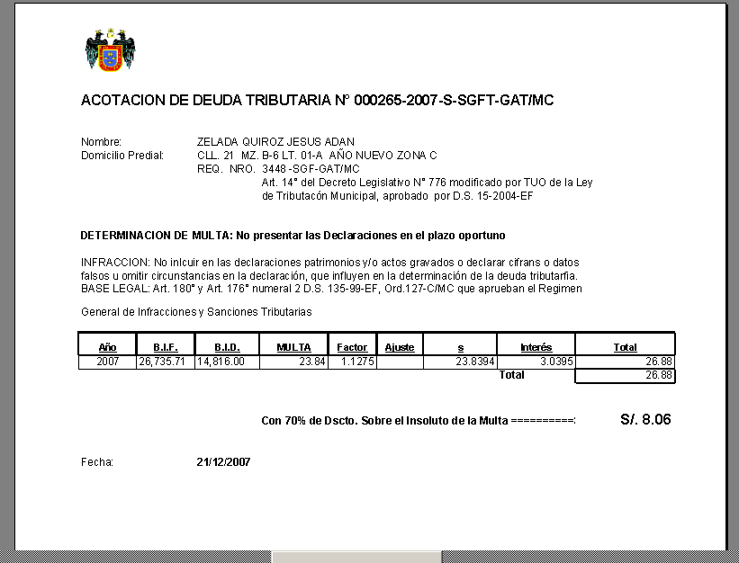
Notificación en la cual se determina la multa a aplicar

